Slide 1
Cash-Flow Planner
Előadó: Fézler Ádám
ReaktorLabs

Slide 2
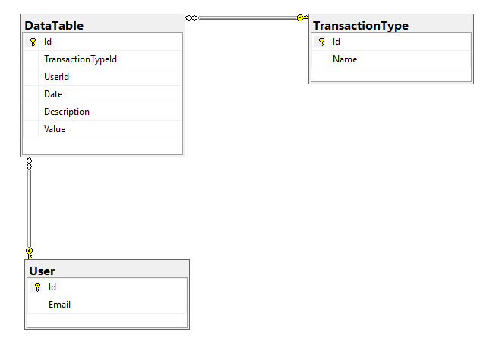
Adatbázis szerkezet

Slide 3
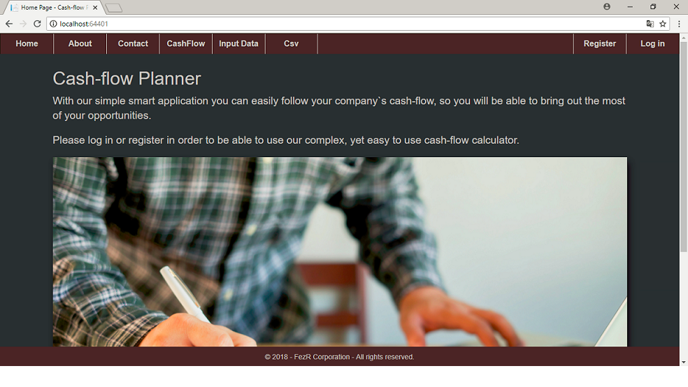
Főoldal

Slide 4
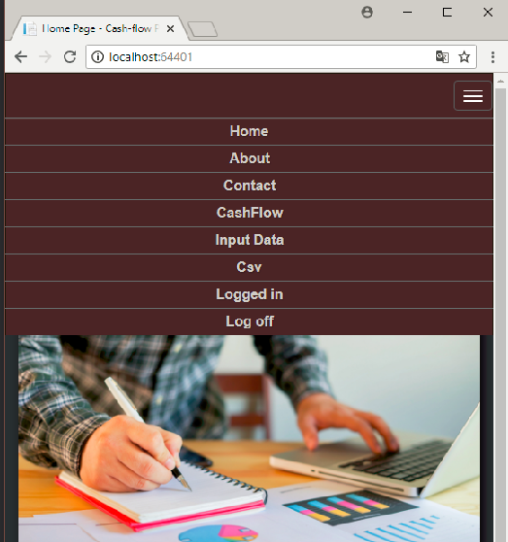
Az oldal reszponzív

Slide 5
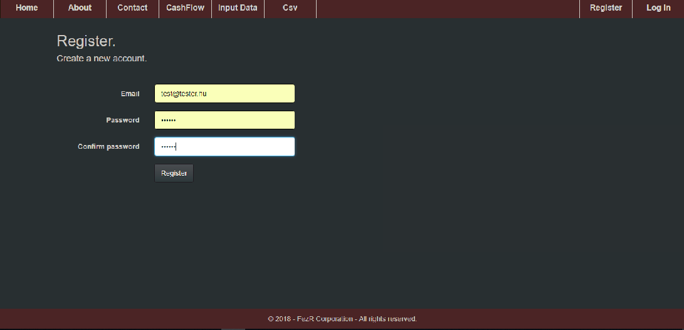
Regisztrációs felület

Slide 6
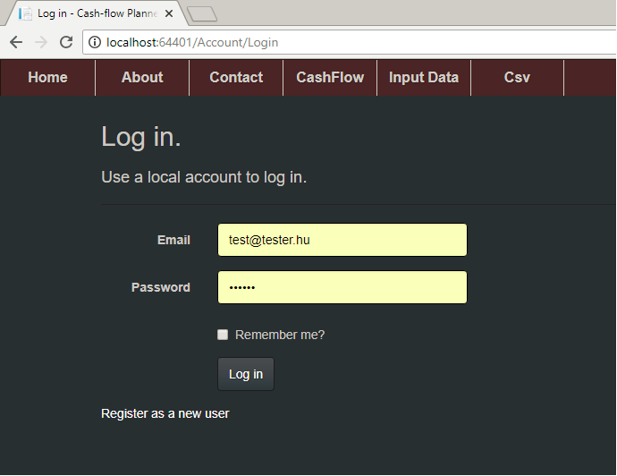
Belépési felület

Slide 7
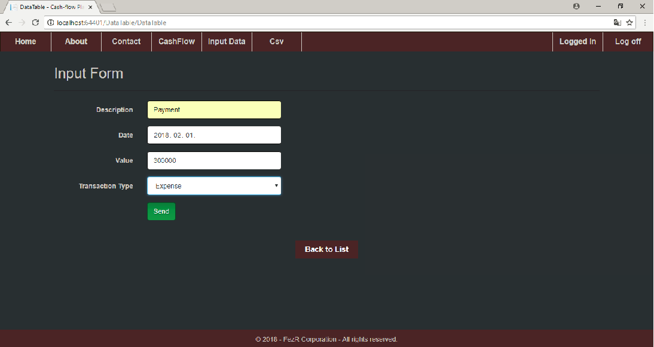
Cash-Flow beviteli felület

Slide 8
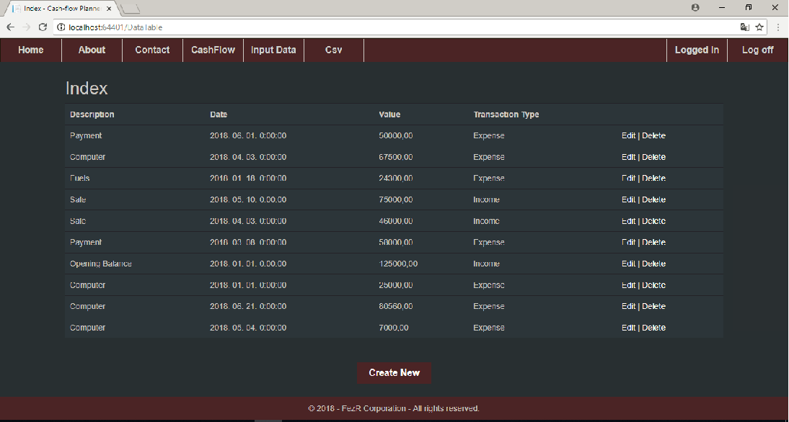
Bevételek – kiadások listázása

Slide 9
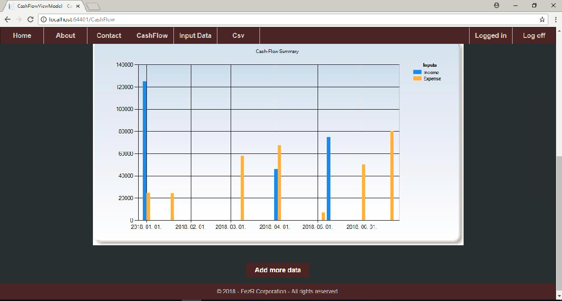
Kiadások - bevételek megjelenítése havi bontásban (abszolút értékben)

Slide 10
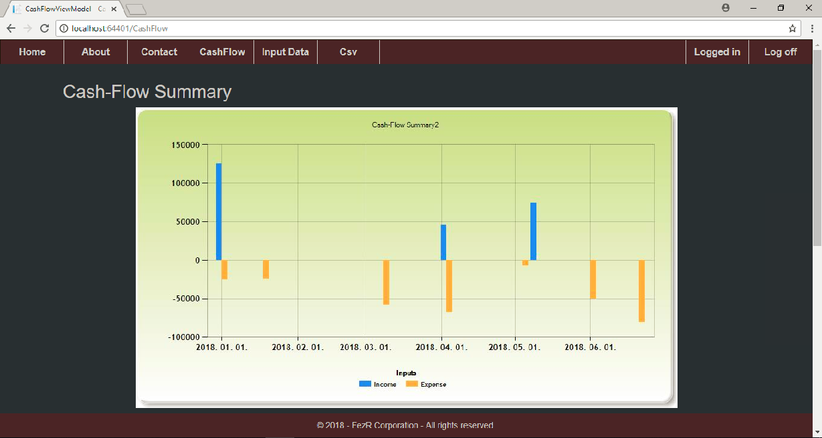
Kiadások - bevételek megjelenítése havi bontásban

Slide 11
Köszönöm a figyelmüket!
https://github.com/fezleradam

